Slide 1

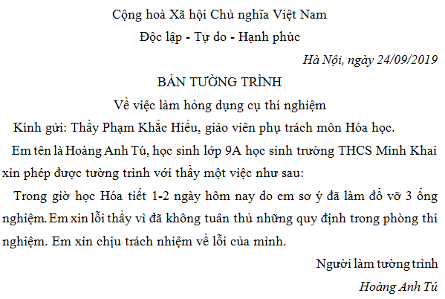
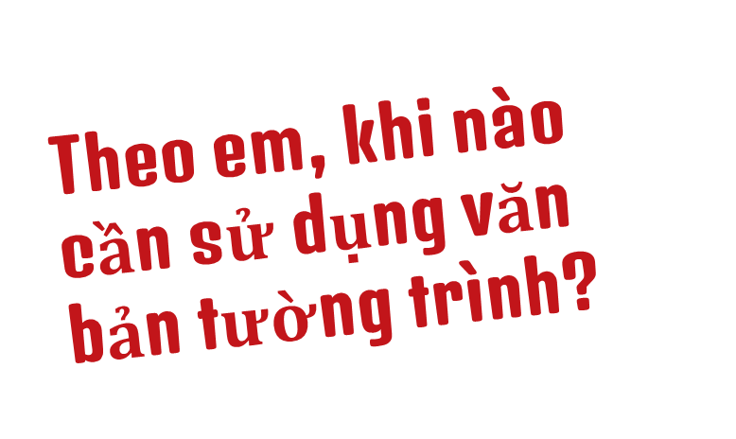
Notes:
Giáo án của Thảo Nguyên 0979818956

Slide 2

Notes:
Giáo án của Thảo Nguyên 0979818956

Slide 3

1
1
1
Thể thức của văn bản tường trình
Phân tích bản tường trình tham khảo
Thực hành viết theo các bước
Notes:
Giáo án của Thảo Nguyên 0979818956

Slide 4

- Phía trên cùng văn bản ghi quốc hiệu và tiêu ngữ (chính giữa dòng).
- Tiếp đó, ghi địa điểm và thời gian viết tường trình (góc bên phải).
- Tên văn bản tường trình ghi chính giữa. Dòng trên ghi ba chữ BẢN TƯỜNG TRÌNH (chữ in hoa), dòng dưới ghi: Về việc.
- Dưới tên văn bản, ghi tên người hoặc cơ quan nhận bản tường trình sau cụm từ Kính gửi.
Notes:
Giáo án của Thảo Nguyên 0979818956

Slide 5
- Nếu thông tin về người viết tường trình (họ và tên, chức danh; chức vụ, đơn vị học tập, công tác,...), có thể bắt đầu bằng cụm từ Tôi tên là... hoặc Tôi là …
- Ghi nội dung chính: thuật lại vụ việc với đầy đủ thông tin về thời gian, địa điểm, những người có liên quan, nguyên nhân, diễn biến, hậu quả, người chịu trách nhiệm.
- Ghi lời cam đoan về sự khách quan, trung thực của nội dung tường trình cùng lời hứa hoặc đề nghị đối với người (cơ quan) xử lý vụ việc.
- Sau cùng, người viết tường trình kí và ghi đầy đủ họ, tên.
Notes:
Giáo án của Thảo Nguyên 0979818956

Slide 6

Nếu bản tường trình được viết tay, chú ý chừa lề hợp lí; không viết sát mép giấy bên trái, bên phải, không để phần trên trang giấy có khoảng trống quá rộng. Nếu bản tường trình được đánh máy, cần dùng khổ giấy A4, phông chữ tiếng Việt Times New Roman; cỡ chữ thường là 13 – 14; lề trang cách mép trên và mép dưới 20 – 25 mm, cách mép trái 30 – 35 mm, cách mép phải 15 - 20 mm...
Notes:
Giáo án của Thảo Nguyên 0979818956

Slide 7

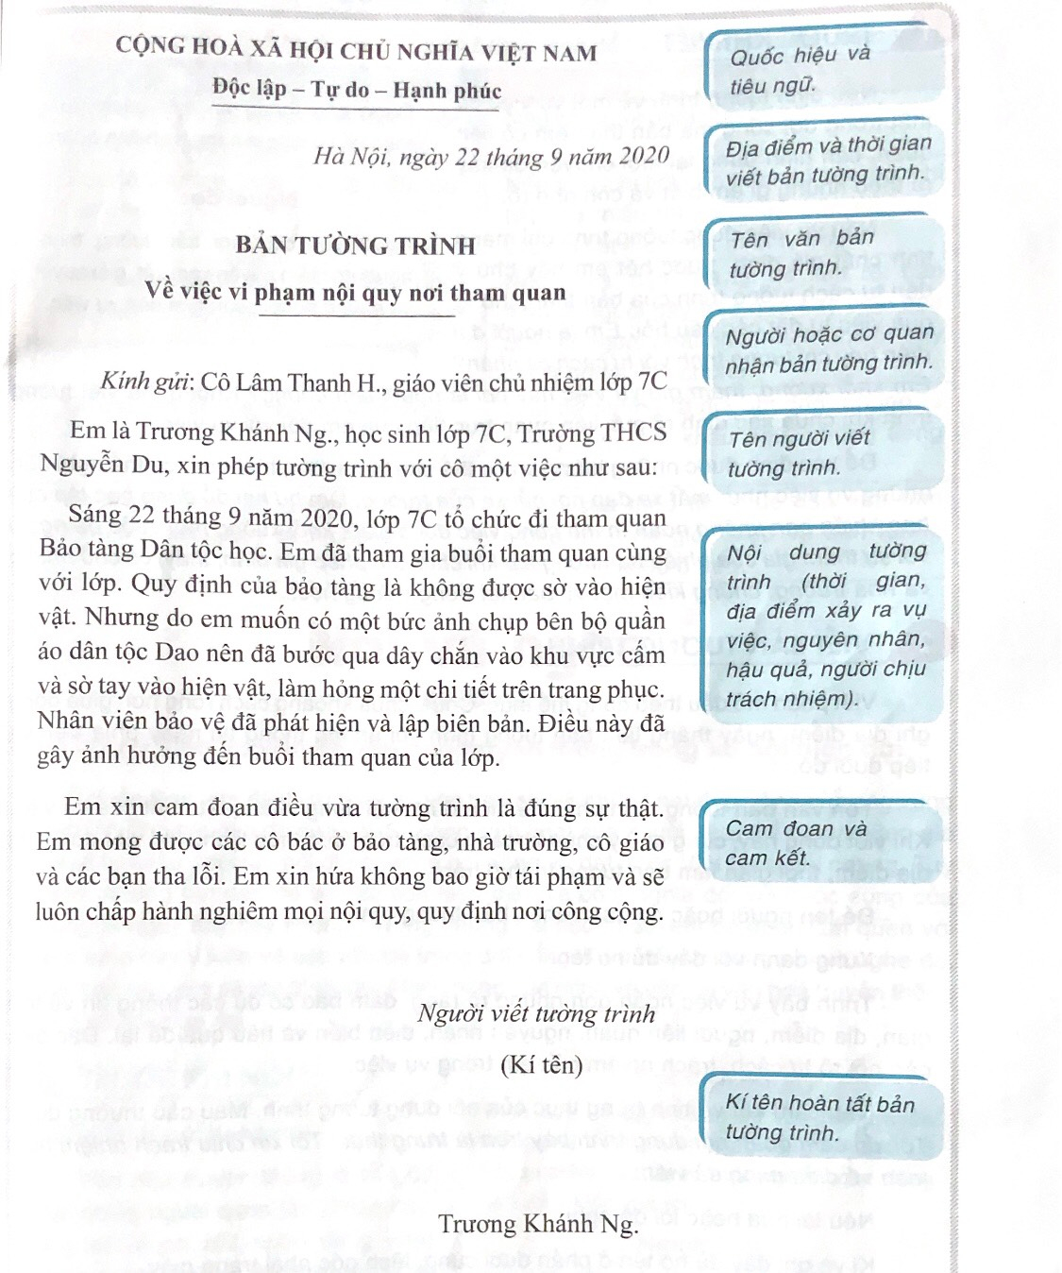
Quốc hiệu và tiêu ngữ
Địa điểm và thời gian viết bản tường trình
Tên văn bản tường trình
Người hoặc cơ quan nhận bản tường trình
Tên người viết tường trình
Nội dung bản tường trình
Cam đoan và cam kết
Kí tên hoàn tất bản tường trình
John K. Smith
123 Main st.
Notes:
Giáo án của Thảo Nguyên 0979818956

Slide 8
Quốc hiệu và tiêu ngữ | CỘNG HÒA XÃ HỘI CHỦ NGHĨA VIỆT NAM Độc lập – Tự do – Hạnh phúc
Địa điểm và thời gian viết bản tường trình | + Địa điểm: Hà Nội + Thời gian: ngày 22 tháng 9 năm 2020
Tên văn bản tường trình | Bản tường trình về việc vi phạm nội quy nơi tham quan
Người hoặc cơ quan nhận bản tường trình | Cô Lâm Thanh H
Tên người viết tường trình | Trương Khánh Ng.
Notes:
Giáo án của Thảo Nguyên 0979818956

Slide 9
Nội dung bản tường trình | + Thời gian xảy ra vụ việc: Sáng ngày 22 tháng 9 năm 2020 + Địa điểm xảy ra vụ việc: Bảo tàng Dân tộc học + Nguyên nhân xảy ra vụ việc: Do người viết tường trình muốn có một bức ảnh chụp bên bộ quần áo dân tộc Dao nên đã bước qua dây chắn, vào khu vực cấm và sờ tay vào hiện vật + Hậu quả: Người viết tường trình đã làm hỏng một chi tiết trên trang phục + Người chịu trách nhiệm: Trương Khánh Ng.
Cam đoan và cam kết | Trương Khánh Ng. cam đoan điều mình tường trình là đúng sự thật và cam kết không bao giờ tái phạm nữa.
Kí tên hoàn tất bản tường trình | Trương Khánh Ng.
Notes:
Giáo án của Thảo Nguyên 0979818956

Slide 10
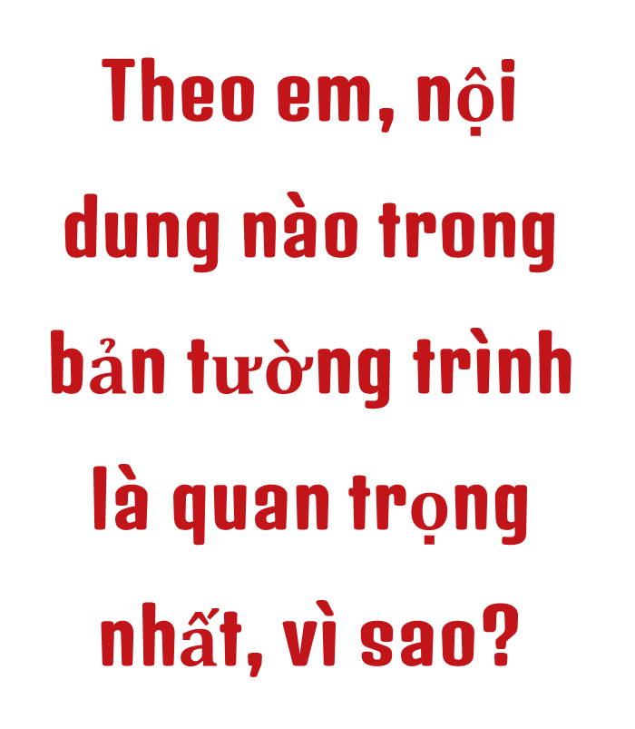
Notes:
Giáo án của Thảo Nguyên 0979818956

Slide 11




TRƯỚC KHI VIẾT
VIẾT BẢN TƯỜNG TRÌNH
CHỈNH SỬA BẢN TƯỜNG TRÌNH
Notes:
Giáo án của Thảo Nguyên 0979818956

Slide 12
TRƯỚC KHI VIẾT
- Nếu định tường trình về một vụ việc có thật trong đời sống mà bản thân em có liên quan, cần hình dung lại mọi chuyện đã xảy ra theo những gì em biết và nhớ rõ.
- Nhớ chú ý cách tường trình của bản thân, thông qua việc tự đặt câu hỏi
- Ví dụ:
+ Mất xe đạp nơi gửi xe của trường
+ Làm hư hại đồ dùng học tập của bạn khiến bạn không hoàn thành công việc
+ Chứng kiến vụ bắt nạt trong trường học...
Notes:
Giáo án của Thảo Nguyên 0979818956

Slide 13
- Viết phần mở đầu theo đúng thể thức. Chú ý chứa khoảng cách rộng hơn giữa dòng ghi nơi, ngày tháng làm bản tường trình với những thông tin ngay phía trên và tiếp dưới đó.
- Tên văn bản tường trình phải thể hiện được nội dung khái quát nhất của vụ việc. Khi viết dòng này, cũng chú ý chứa khoảng cách trên, dưới hợp lí như khi viết dòng ghi địa điểm, thời gian làm bản tường trình ở trên.
- Đề tên người hoặc cơ quan nhận bản tường trình.
- Xưng danh với đầy đủ họ tên.
VIẾT BẢN TƯỜNG TRÌNH
Notes:
Giáo án của Thảo Nguyên 0979818956

Slide 14
- Trình bày vụ việc ngắn gọn nhưng rõ ràng, đảm bảo có đủ các thông tin về thời gian, địa điểm, người liên quan, nguyên nhân, diễn biến và hậu quả để lại. Đặc biệt, cần nói rõ tư cách, trách nhiệm của em trong vụ việc.
- Nêu cam kết về tính trung thực của nội dung tường trình. Mẫu cầu thường dùng: Tôi xin cam đoan nội dung trình bày trên là trung thực, Tôi xin chịu trách nhiệm hoàn toàn về điều mình đã viết;...
- Nêu lời hứa hoặc lời đề nghị.
- Kí và ghi đầy đủ họ tên ở phần dưới cùng, lệch góc phải trang giấy.
VIẾT BẢN TƯỜNG TRÌNH
Notes:
Giáo án của Thảo Nguyên 0979818956

Slide 15
CHỈNH SỬA BẢN TƯỜNG TRÌNH
STT | Tiêu chí | Đạt | Không đạt
1 | Tên văn bản đã phản ánh đúng nội dung chính được tường trình chưa?
2 | Sự việc tường trình đã đầy đủ, cụ thể chưa?
3 | Tư cách, vai trò của bản thân trong vụ việc đã rõ ràng chưa?
4 | Có chỗ nào diễn đạt như văn nói không?
5 | Hình thức VB tường trình đã trình bày đúng quy cách chưa?
6 | Đọc lại và chỉnh sửa bài viết (lỗi chính tả, diễn đạt)
Notes:
Giáo án của Thảo Nguyên 0979818956

Slide 16

Notes:
Giáo án của Thảo Nguyên 0979818956

Slide 17
CỘNG HÒA XÃ HỘI CHỦ NGHĨA VIỆT NAM
Độc lập – Tự do – Hạnh phúc
Bình Phước, ngày 7, tháng 12, năm 2022
BẢN TƯỜNG TRÌNH
(Về việc vi phạm nội quy nhà trường)
Kính gửi: BGH Trường THCS Liên Trung
Họ tên em là: Nguyễn Văn T.
Sinh ngày: 29/3/2008
Nơi ở hiện tại: Tổ 1, khu phố a, phường b, tx X,tỉnh Y
Là học sinh lớp: 12D1 Trường THPT Thị xã Bình Long
Hôm nay, ngày 7 tháng 12 năm 2022 em viết đơn này nhằm tường trình về hành vi vi phạm nội quy nhà trường của em, cụ thể: Em đã không mặc đồng phục đúng quy định. Căn cứ theo nội quy của trường, em nhận thấy hành vi của mình đã vi phạm đến nội quy của trường và xứng đáng phải chịu kỷ luật theo Điều 7 của nội quy.
Em cam đoan những thông tin trong bản tường trình này là đúng sự thật. Em sẽ chịu phạt đúng như nội quy quy định và xin hứa sẽ không tái phạm!
Người viết tường trình
(Kí tên)
Nguyễn Văn T.
Notes:
Giáo án của Thảo Nguyên 0979818956

Slide 18
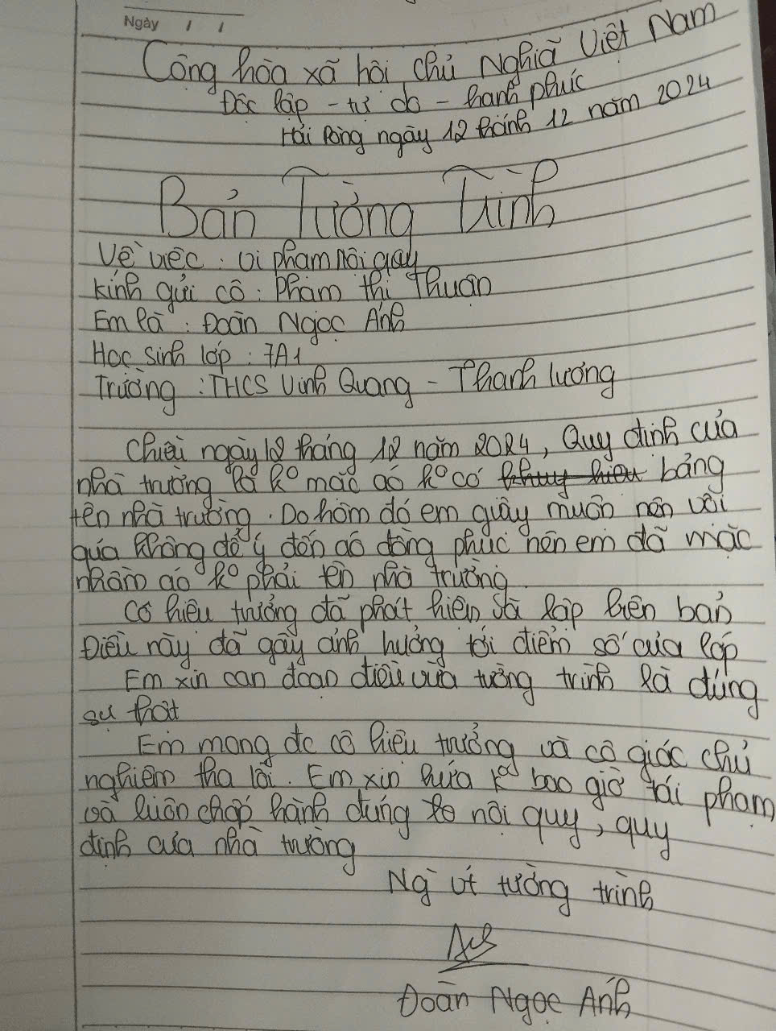

Slide 19
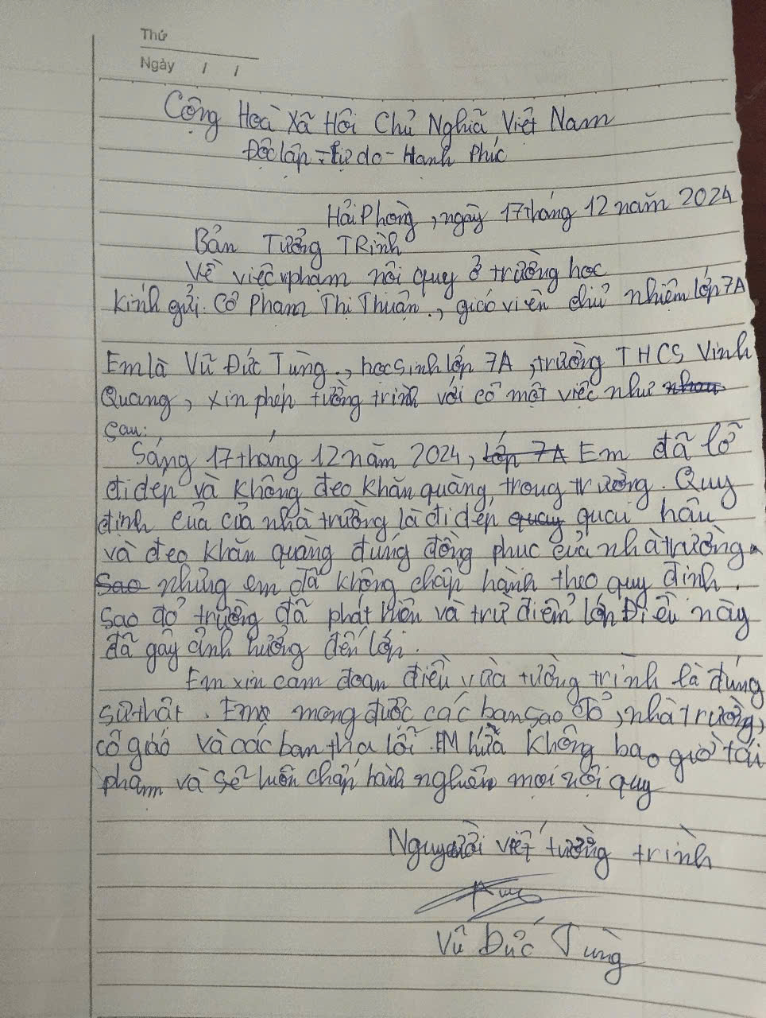

Slide 20
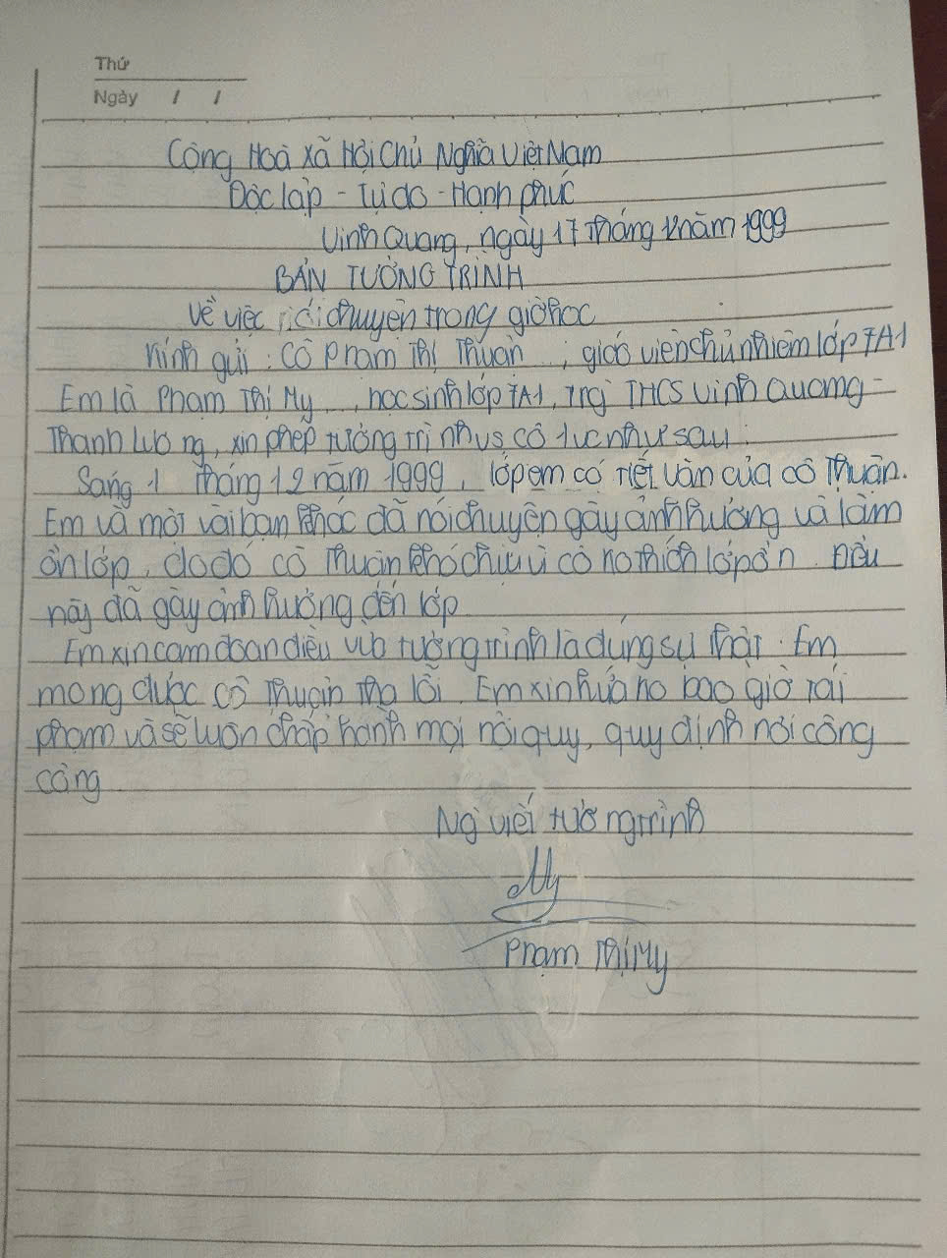

Slide 21
